Slide 1
Caso clínico medicina interna
Ana Belén Hernández Ferriz
Talleres III – Medicina UMH

Slide 2
Motivo de consulta: Mujer de 72 años que acude a urgencias por descompensación hiperglucémica objetivada.
Antecedentes: No RAM. HTA. DM tipo 2. No DLP. Polineuropatía sensitivo motora axonal distal de probable origen diabético. Demencia por cuerpos de Lewi. Pluripatológica. Situación basal: Encamamiento crónico, dependiente pañal.
Exploración física: En la exploración física encontramos el siguiente hallazgo (diapositiva siguiente):

Slide 3
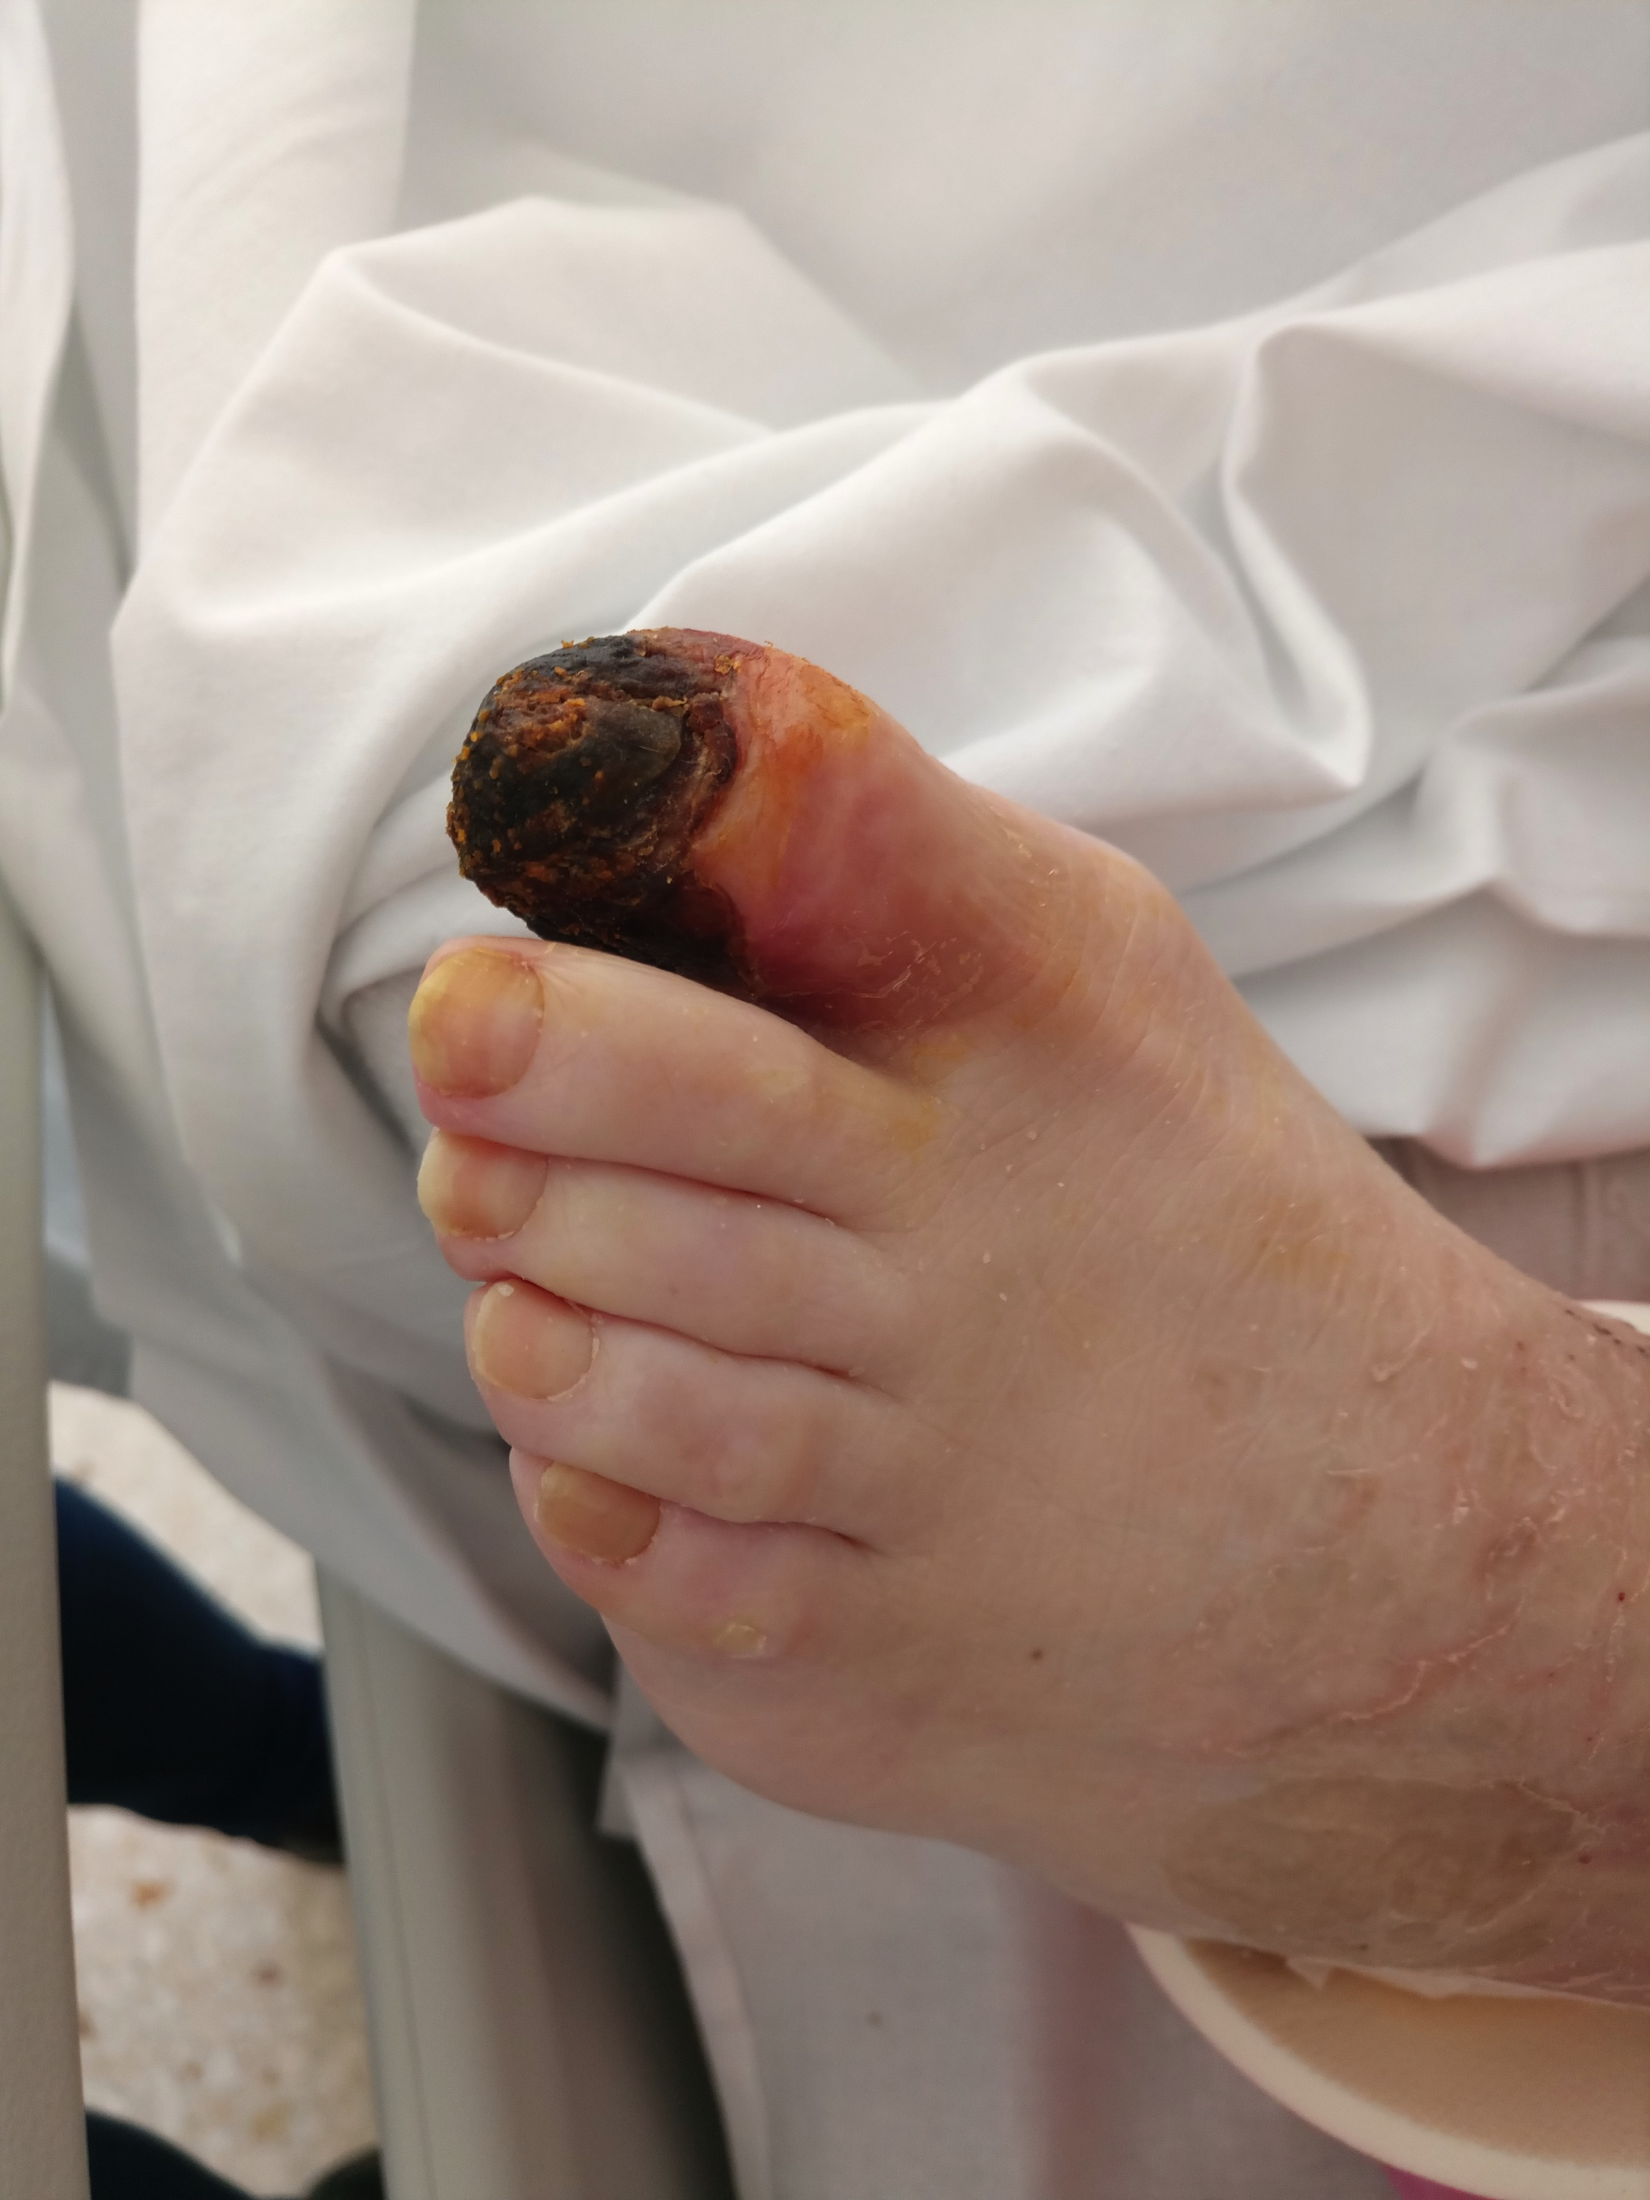

Slide 4
Diagnóstico:
Necrosis distal del primer dedo en paciente con pie diabético

